Slide 1

Disciplina
Programação Front-End I
PROF. FERNANDO TAMBERLINI ALVES

Slide 2
Definindo Estilo no CSS
Declarando Estilo via arquivo externo .css
  <link rel=“stylesheet” type=“text/css” href=“estilo.css”>
Escolhendo um seletor
  h1 {
  color: red;
  }
  .cabeçalho {
  color: red;
  }

Slide 3
Definindo Estilo no CSS
3. Alterando as propriedades de estilo:
  Texto e Fonte:
  color - cor do texto (nome da cor em inglês, #número hexadecimal - RGB, rgb())
  font-family - tipo da fonte (“Arial”, sans-serif)
  font-weight - peso da fonte (normal, bold, 100 a 900)
  font-style - estilo (normal, italic, oblique)
  text-align - alinhamento do texto (left, right, center, justify)
  text-decoration - decoração do texto (none, underline, line-through)
  line-height - altura da linha (normal, px, 1.5)
  letter-spacing - espaço entre letras (px, normal)
  text-transform - transformação de texto (uppercase, lowercase, capitalize, none)

Slide 4
Definindo Estilo no CSS
3. Alterando as propriedades de estilo:
  Estilo visual, tamanho e espaçamento
  background-color - cor de fundo (mesmo de color)
  opacity - transparência (0.0 a 1.0)
  border - borda em volta do elemento (espessura estilo cor, none)
  border-radius - arredondamento dos cantos (unidades de medida)
  box-shadow - sobra externa (offsetX offsetY blur cor)
  width, height - largura e altura do elemento (unidades de medida, auto, max-content)
  max-width, max-height - tamanho máximo da largura e altura (unidades de medida)
  min-width, min-height - tamanho mínimo da largura e altura (unidades de medida)
  margin - espaço externo (unidades de medida)
  padding - espaço interno (unidades de medida)

Slide 5
Definindo Estilo no CSS
3. Alterando as propriedades de estilo:
  Layout e caixa (box model)
  display - define o tipo de exibição de um elemento (block, inline, flex, grid, none)
  position - controla o posicionamento (static, relative, absolute, fixed, sticky)
  top, right, bottom, left - define deslocamento relativo à posição (unidades de medida, auto)
  float - alinha elementos lateralmente (left, right, none)
  clear - controla o comportamento do float (left, right, both, none)
  z-index - ordem de empilhamento das camadas (inteiros)
  box-sizing - define se padding e border contam no width(content-box, border-box)

Slide 6
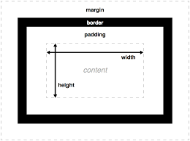
Definindo Estilo no CSS
4. Box Model

Slide 7
Definindo Estilo no CSS
5. Unidades de Medida
#Medidas Absolutas
  Unidades que são apresentadas da mesma forma em todos os lugares.
    cm - centímetros ( 96px / 2.54 );
    mm - milímetros ( 1/10cm );
    q - ¼ de milímetro ( 1/40cm );
    in - polegadas ( 2,54cm = 96px );
    pc - pica ( 12pt ou 1/6in );
    px - pixels ( 1/96in );
    pt - pontos ( 1/71in ).

Slide 8
Definindo Estilo no CSS
5. Unidades de Medida
#Medidas Relativas
  Tem seu valor em relação ao valor de uma outra propriedade.
  % - porcentagem (tecnicamente % não é uma unidade, e sim, um tipo de dado);
  em - relativo ao tamanho da fonte do elemento. Se o tamanho da fonte for 16px e você colocar 0.5em, o valor será igual a 8px;
  rem - igual ao em, mas em relação ao tamanho da fonte do elemento raiz;
  ex - altura da letra x da fonte do elemento;
  ch - largura mais espaçamento em volta do número 0 da fonte do elemento;
  vw - relativo à largura da viewport;
  vh - relativo à altura da viewport.

Slide 9
Definindo Estilo no CSS
5. Alterando o estilo de fonte
  font-family:'Trebuchet MS', 'Lucida Sans Unicode', 'Lucida Grande', 'Lucida Sans', Arial, sans-serif
  color: red;
  text-align: center;
6. Incluindo nova fonte externa
  Pesquisar fonte na internet (Google fonts)
  Escolher uma fonte
  Incluir referência desta fonte no código html e definir a propriedade no CSS

Slide 10
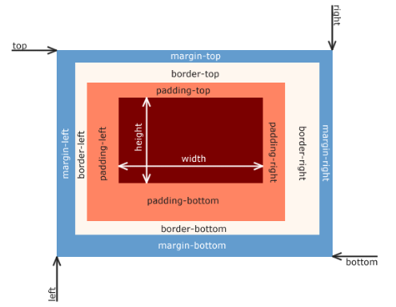
Box Model

Slide 11
Background
  background - <color> <image> <position/size> <repeat><attachement> <origin> <clip>;
  background-color - cor de fundo (red, #hex, rgb(),rgba(), hsl(), tranparent, currentColor)
  background-image - define a imagem de fundo(url(“image.jpg”), none)
  background-repeat - controla se e como a imagem de fundo se repete (repeat, repeat-x, repeat-y, no-repeat, space)
  background-position - define a posição da image (x,y)
  background-size - define o tamanho da imagem de fundo(auto, cover, contain, unidades de medida)
  background-attachment - define se imagem de fundo rolacom a página ou não (scroll, fixed ou local)
  background-origin - define o ponto de origem da imagemde fundo (padding-box, border-box e content-box)
  background-clip - define até onde o fundo se estende(padding-box, border-box, content-box)

Slide 12
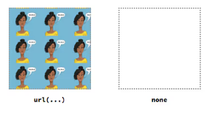
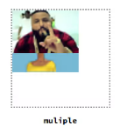
background-image

Slide 13
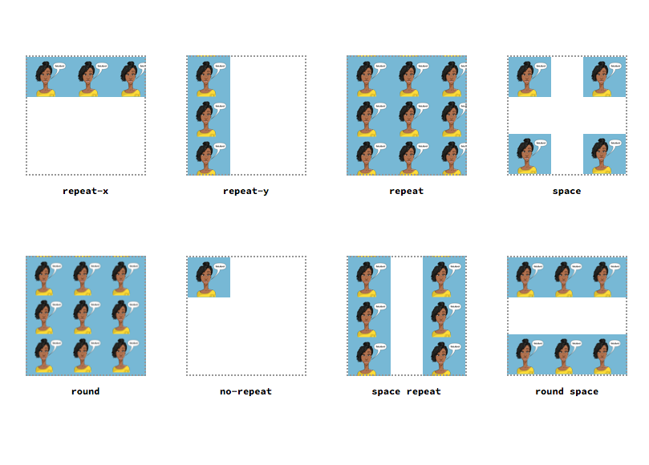
background-repeat

Slide 14
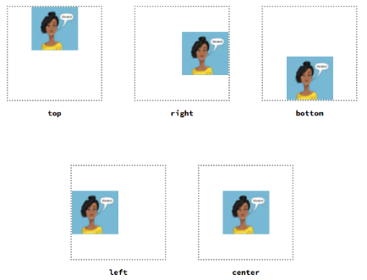
background-position

Slide 15
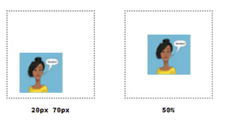
background-position

Slide 16
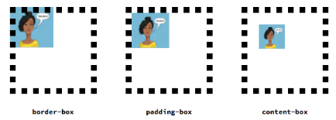
background-origin

Slide 17
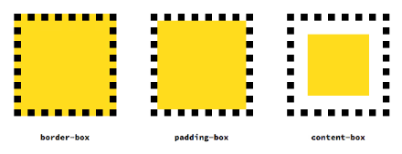
background-clip

Slide 18
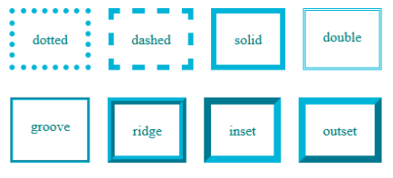
Border
  border - <width> <style> <color>
  border-width - define a largura da borda nesta ordemtop right bottom left (thin, medium, thick, unidadesde medida)
  border-color - cor da borda (red, #hex, rgb(), rgba(),hsl(), tranparent, currentColor)
  border-radius - define o raio do arredondamento dos cantos (unidades de medida nesta ordem top-left, top-right, bottom-right e bottom-left)
  border-style - define o estilo da borda (none, solid,dashed, dotted, double, groove, ridge, inset, outset,hidden)

Slide 19
Flexbox
  display - define o container como flexível (flex, inline-flex)
  flex-direction - define a direção dos itens no eixo principal (row, row-reverse, column, column-reverse)
  flex-wrap - define se os itens podem quebrar para a próxima linha (nowrap, wrap, wrap-reverse)
  flex-flow - atalho para flex-direction e flex-wrap (combinações como row wrap, column nowrap, etc.)
  justify-content - alinha os itens no eixo principal (horizontal)(flex-start, flex-end, center, space-between, space-around, space-evenly)
  align-items - alinha os itens no eixo cruzado (vertical)(stretch, flex-start, flex-end, center, baseline)
  align-content - alinha várias linhas de itens (quando há quebra de linha)(stretch, flex-start, flex-end, center, space-between, space-around)

Slide 20
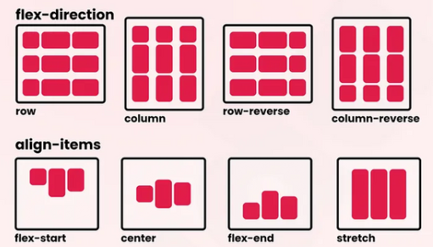
Flexbox

Slide 21
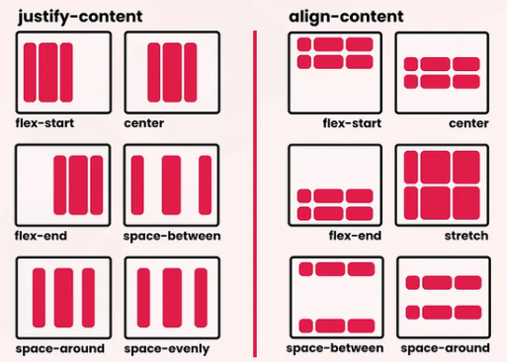
Flexbox

Slide 22

Atividade Prática I
Aplicar estilo no página pessoal
  Alterar a fonte
  Alterar a cor da fonte de acordo com o elemento
  Alterar a cor de fundo de acordo com o elemento
  Alterar o alinhamento do texto
  Alterar o espaçamento da margem (box model)
  Arredondar os cantos de alguns elemento

Slide 23
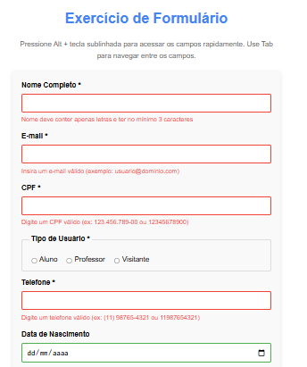
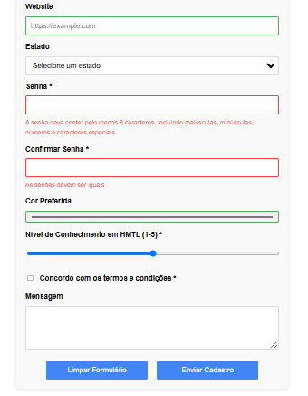
Atividade Prática II
Criar um formulário com validação igual a imagem abaixo

Slide 24

Dúvidas?
Dúvidas?
c
fernando.alves@ifrj.edu.br
ftamberlini.dev.br

